Slide 1
蚕的一生
4.（3）
王策

Slide 2
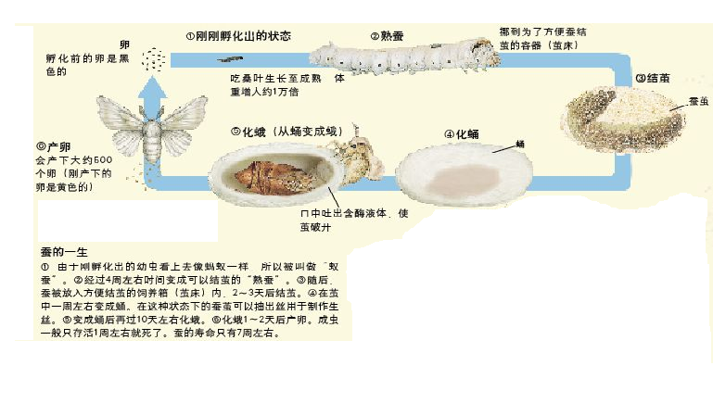
蚕的一生

